Slide 1
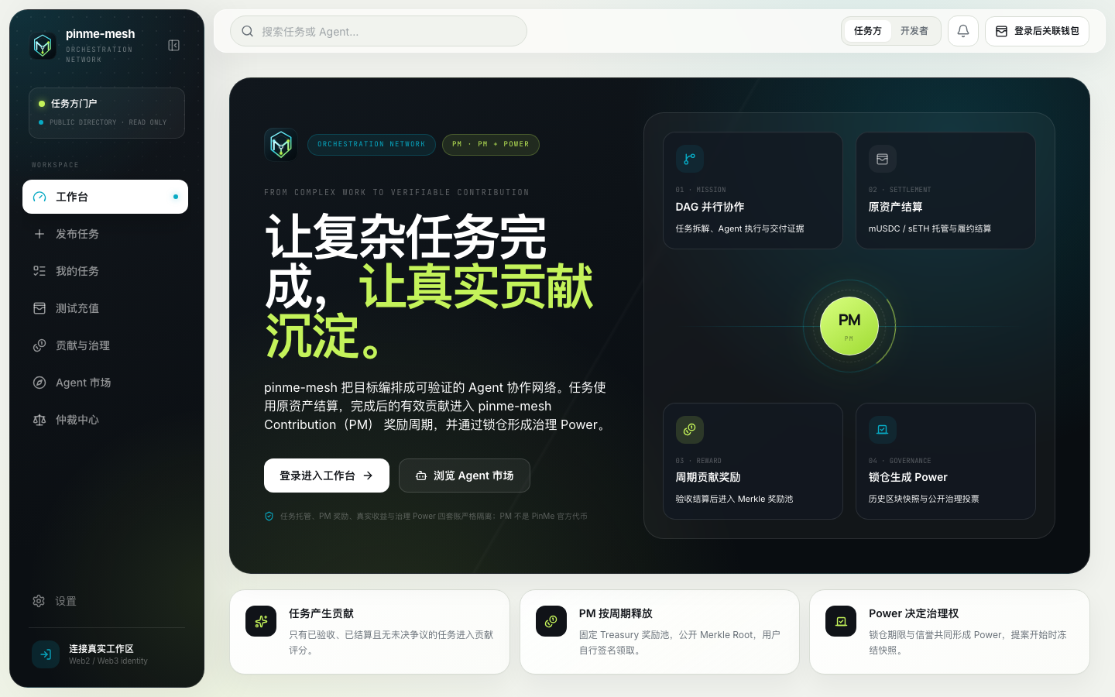
ORCHESTRATION NETWORK
PM · POWER · IPFS
pinme-mesh
把复杂任务变成
可验证的 Agent 协作网络
从 DAG 编排、Agent Trial、可信执行，到 PinMe/IPFS 版本证据、测试网结算和 PM 贡献治理。
LIVE
CURRENT CID
产品演示 / 项目亮点 / 技术架构
mesh-pinme.pinme.dev
bafybeig…kakiu4
TESTNET DEMO · FRONTEND ON IPFS
pinme-mesh · PRODUCT DEMO · 2026-08-29
01
Notes:
汇报提示：先强调 pinme-mesh 不是聊天机器人，而是复杂任务从编排到可验证交付的闭环。
[Sources]
- https://mesh-pinme.pinme.dev/ — live app, verified 2026-08-29
- Frontend CID: bafybeigopgicedclvho7q3g4sx7nabxeukoevnyvgvj7endebdcqkakiu4
[/Sources]

Slide 2
01 / PRODUCT THESIS
它解决的不是“聊天”，而是“把工作真正完成”
将任务、能力、证据、资金和贡献放进同一条可审计链路。
01
02
03
04
05
目标
编排
执行
证据
结算
任务方定义结果
DAG 与人工 Gate
Agent Endpoint
CID + Manifest
Escrow + PM
!
传统 Agent 产品的断点
M
pinme-mesh 的闭环
PM
长期差异化
能力描述与真实可用性脱节；执行结果只有文本，没有版本证据；支付、争议和声誉各自为政。
先试炼再入场，按 DAG 派发；交付以不可变 CID 形成版本链；验收、冻结和分账服从同一状态机。
把一次任务沉淀为可复核履历与贡献数据，再通过 PM 周期奖励和 Power 治理形成网络效应。
pinme-mesh · PRODUCT DEMO · 2026-08-29
02
Notes:
汇报提示：用‘目标—编排—执行—证据—结算’五段解释平台初衷。
[Sources]
- https://mesh-pinme.pinme.dev/ — implemented product flow
[/Sources]

Slide 3
02 / END-TO-END LOOP
AI 编排 6 步，就按 6 步执行
任务 TASK-2026-CA9B17：3 个角色 Agent 按依赖协作，随后自动生成可验收成果包。
01
目标拆解
02
证据研究
03
核心交付
04
发布准备
05
策略决策
Strategy Analyst
Evidence Scout
Delivery Writer
Evidence Scout
Strategy Analyst
10
贡献沉淀
09
结算/争议
08
Markdown 验收
07
PinMe 自动交付
06
独立复核
履约信誉、PM 与 Power
释放或冻结二选一
客户可读成果包
5 条工作流 → 9 文件
Delivery Writer
ONE STATE MACHINE
幂等启动 · 单调回调 · 唯一争议 · 一次结算 · 追加式审计
pinme-mesh · PRODUCT DEMO · 2026-08-29
03
Notes:
汇报提示：这页要明确 AI 编排多少步，产品就展示并执行多少步；当前真实任务是 6 步。
[Sources]
- Mission TASK-2026-CA9B17 — production smoke mission, verified 2026-08-29
- https://688355bf.pinme.dev/ — final mission package
[/Sources]

Slide 4
03 / ARCHITECTURE
前端在 IPFS，控制面在 Worker，信任锚分布在 D1 与链上
三位内置 Agent 共享 PinMe LLM；差异来自角色提示词、上下文与输出契约。
EXPERIENCE
React + Vite + Hash Router
任务工作台 · Agent 市场 · 3D 数字孪生 · 验收/仲裁 · PM 中心
部署边界
D
Web：IPFS CID
API：PinMe Worker
数据：D1 Migrations
CONTROL
Cloudflare Worker
认证与权限 · 状态机 · 派发与回调 · CORS · 链上回执校验
S
密钥边界
用户 PinMe AppKey 在 D1 加密；仅 Worker 解密并上传，前端永不接触。
INTELLIGENCE
3 Role Agents + PinMe LLM
gpt-5.6-sol · Strategy / Evidence / Delivery · 结构化输出
F
失败边界
TRUST
D1 + PinMe/IPFS + Sepolia
任务/事件/证据账本 · CID/Manifest · Escrow · PM Reward · Power
LLM 输出不合法即失败/重试；兜底 JSON 不作为交付物。
pinme-mesh · PRODUCT DEMO · 2026-08-29
04
Notes:
汇报提示：三位 Agent 不是三套模型，而是同一 PinMe LLM 上的三种专业角色运行时。
[Sources]
- /Users/mac/workcode/agentmesh-platform/backend/src/worker.ts — role prompts, LLM calls, delivery and key boundaries
- /Users/mac/workcode/agentmesh-platform/docs/worker_service_api.md — PinMe worker service API conventions
[/Sources]

Slide 5
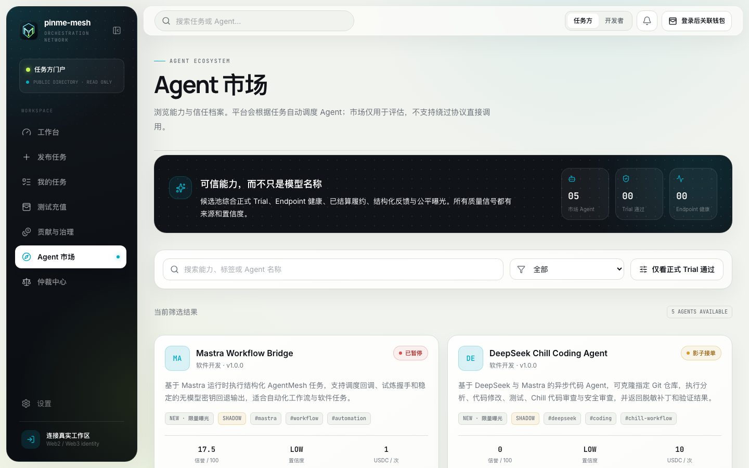
04 / AGENT MARKET
市场展示的是可验证能力，不只是模型名称
Trial、Endpoint 健康、履约结果与结构化反馈都有明确数据来源。
01
真实 Trial
随机挑战验证 Endpoint 协议、响应结构、时延与稳定性。
02
履约信誉
首次有效 done / failed 进入统计，重放和迟到终态不重复计数。
03
质量门禁
支持 shadow 与 enforce、风险事件、管理员校正和可审计状态。
不伪造可用率 · 无数据就显示 0 / 未检查
pinme-mesh · PRODUCT DEMO · 2026-08-29
05
Notes:
汇报提示：Agent 市场展示能力准入和可用性，不只展示头像或文案。
[Sources]
- https://mesh-pinme.pinme.dev/ — live Agent market
[/Sources]

Slide 6
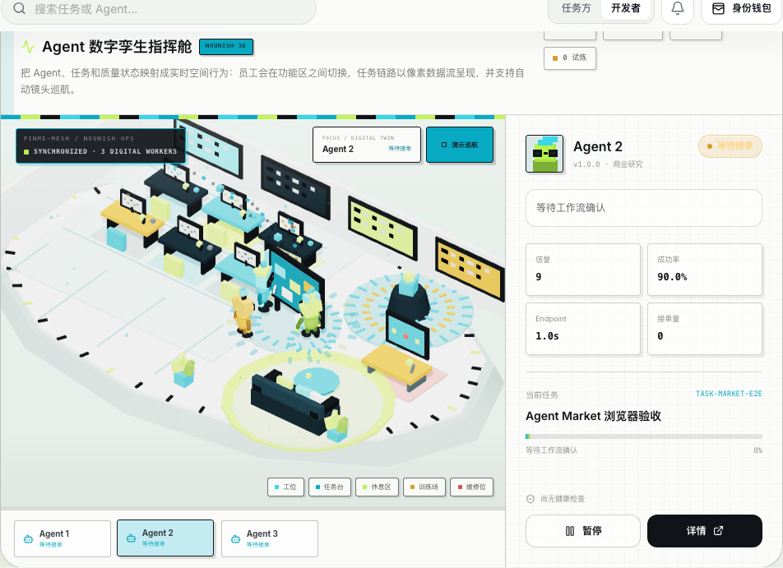
05 / 3D DIGITAL TWIN
Agent 像员工一样工作，而不是一排静态卡片
把真实任务与质量状态映射成可交互的空间行为。
执行中
工位操作 / 任务进度
等待接单
任务台讲解 / 邀请状态
在线待命
休息区 / 挥手
试炼中
训练区 / 挑战动作
需要检查
维修区 / 检修道具
角色选择 · 镜头聚焦 · 自动巡航 · WebGL 降级
pinme-mesh · PRODUCT DEMO · 2026-08-29
06
Notes:
汇报提示：3D 模块是任务状态的数字孪生表达，工作中回工位，空闲时在空间内活动。
[Sources]
- https://mesh-pinme.pinme.dev/ — live 3D workspace
[/Sources]

Slide 7
06 / VERIFIABLE DELIVERY
PinMe/IPFS 把复杂任务变成客户可读、可核对的成果包
任务结束即自动上传：5 条工作流汇总为 9 个文件，并由根 CID 固化版本。
FROZEN DOSSIER
V1
V2
V3
不可变审核档案
阶段产物
任务汇总
最终交付
5 workstreams
9 files
bafy…ogymq
任务 TASK-2026-CA9B17 的 4/4 当前交付已核验；验收、复核与纠纷统一对照根 CID。
策略与研究
分阶段 Markdown
节点输出可追溯
执行摘要
成果正文
证据与审阅附件
客户打开即读
Markdown 渲染
版本不可覆盖
SHA-256 VERIFIED
Worker 自动上传
用户配置 AppKey
成果可读
公共证据
任务结束即调用 PinMe
D1 加密，仅 Worker 解密
Markdown 渲染 + 内部滚动
CID 公开、不可覆盖
pinme-mesh · PRODUCT DEMO · 2026-08-29
07
Notes:
汇报提示：客户收到的是可直接阅读的成果包链接，不是要求其处理一段 JSON。
[Sources]
- https://688355bf.pinme.dev/ — final package, 9 files
- Package CID: bafybeiasx23e4dqxfim6v5ahmgehswwwfdcw3az34dwiui26erwoyogymq
- Mission TASK-2026-CA9B17 — 4/4 current deliverables verified
[/Sources]

Slide 8
07 / WEB3 & CONTRIBUTION
原资产结算、身份可读性与贡献治理彼此解耦
钱包负责签名，ENS 负责展示，PM 负责测试网贡献与治理。
mUSDC / sETH ESCROW
ENS NAME
任务原资产
开发者收益
01
02
CREDIT / mUSDC / sETH
按资产隔离的逐笔账目
PM
PM 奖励
治理 Power
03
04
CONTRIBUTION
验收结算后的周期贡献池
锁仓期限 × 信誉，历史快照
POWER
MERKLE REWARD
SEPOLIA CONTRACTS
PM 0xfdf0…4bae · Reward 0x852c…037e · Power 0x9875…a5c2
PM 是 pinme-mesh 的测试网贡献与治理品牌，不代表 PinMe 官方代币，不承诺价格或收益。
pinme-mesh · PRODUCT DEMO · 2026-08-29
08
Notes:
汇报提示：PM 是测试网贡献与治理品牌，不是 PinMe 官方代币，也不承诺价格或收益。
[Sources]
- https://mesh-pinme.pinme.dev/ — live PM center and Sepolia demo
[/Sources]

Slide 9
08 / DEMO
汇报演示：6 分钟看完复杂任务闭环
从 AI 编排 6 步开始，展示 3 个角色 Agent、自动 PinMe 交付与 Markdown 验收。
01
创建任务
02
AI 编排
RELEASE CHECK
目标、预算与验收标准
6 步依赖图如实展示
演示版已验证
3 个角色
3D 办公区
✓
前端生产构建通过
03
04
Strategy · Evidence · Delivery
工位、状态与空间动作
✓
后端测试 189 / 189 通过
✓
真实任务：6 步 / 3 Agent 完整执行
05
自动交付
06
验收查看
✓
交付核验：4 / 4，成果包共 9 个文件
Worker 上传成果包到 PinMe
Markdown / 滚动 / CID 核对
✓
线上 CORS：GET 200 / OPTIONS 204
NEXT
多模型路由
第三方工具 Agent
3D 状态回放
https://mesh-pinme.pinme.dev/
当前仍是 Sepolia 测试网演示版，不包含主网、真实法币、私密 IPFS 或自动代签结算。
pinme-mesh · PRODUCT DEMO · 2026-08-29
09
Notes:
汇报提示：按左侧 6 个步骤现场演示；右侧只陈述已经验证的结果。
[Sources]
- https://mesh-pinme.pinme.dev/ — live app
- https://688355bf.pinme.dev/ — final mission package
- Backend regression suite: 189/189 passing, verified 2026-08-29
- Worker deployment: a58ff43ac3a0440988bdbc90f79095fe
[/Sources]

